Slide 1


工业机器视觉编程实训
专业生产实习汇报
Vision Master
2026年9月17日
汇报人：×××
小组成员：第一组（共 5 人）

Slide 2
目录
CONTENTS
01
定位与标定
02
脚本编程
工装板定位 · N点标定 · 视觉检测骨架
C#脚本 · 18位定长字符串 · 数据格式化
03
测量通信与缺陷检测
04
边缘缺陷与循环突破
卡尺测量 · TCP通信 · 圆弧缺陷
电池片缺陷 · Group循环 · 顶点检测
05
分类计数综合应用
06
实习总结与致谢
亮度检测 · 胶囊三级判定 · 统一套路
核心技术 · 实习收获 · 感谢聆听
Notes:
本次汇报分为六个部分：定位与标定、脚本编程、测量通信与缺陷检测、边缘缺陷与循环突破、分类计数综合应用，最后是实习总结与致谢。

Slide 3
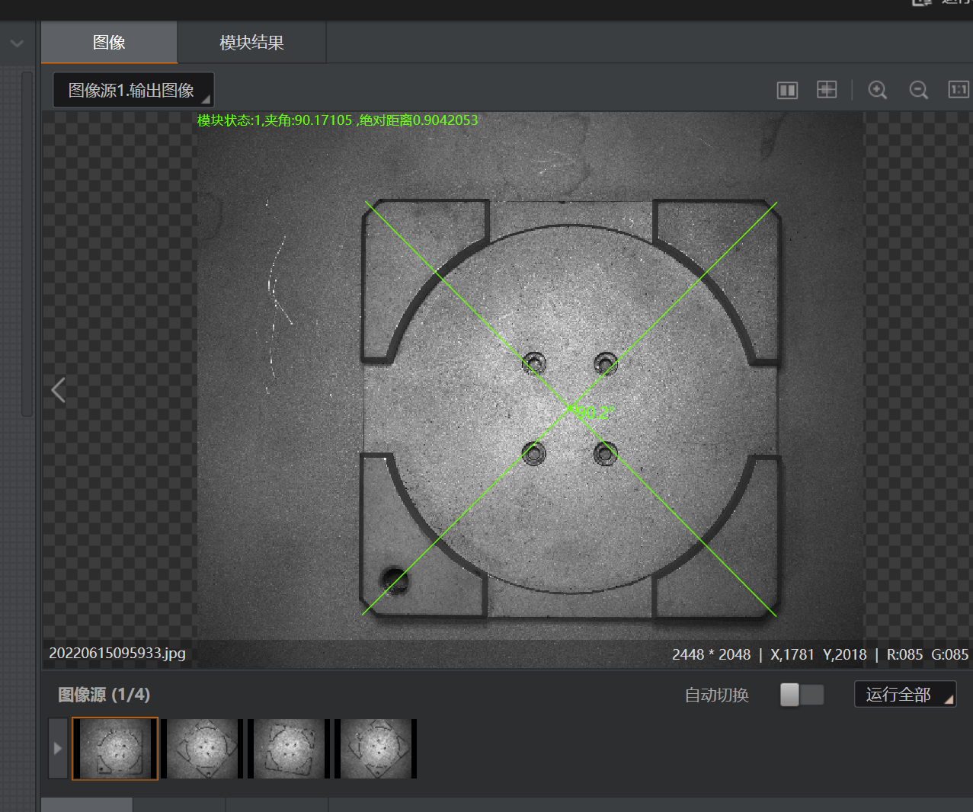
DAY 01 · 定位与标定
工装板定位算法原理
① 模板匹配 · 灰度相关配准
在搜索区域内计算模板与图像的归一化互相关，输出匹配框中心(x,y)与旋转角度θ，分数越高匹配越可靠
② 位置修正 · 自适应相对定位
将匹配偏移传递给下游ROI，检测区域随工件位置/姿态自动调整，实现相对定位而非绝对坐标
③ 直线查找 · 梯度边缘拟合
ROI内沿投影方向计算灰度梯度，提取边缘点后用最小二乘法拟合直线方程(点向式)，输出角度与截距
④ 角点求交 · 联立方程求解
两条直线方程联立求解交点坐标，四角点求中心，线线测量验夹角。结果：中心(1369.9,1090.1)，夹角≈90°
Notes:
工装板定位涉及四个核心算法步骤。模板匹配基于灰度相关配准输出偏移量；位置修正将偏移传递给下游ROI实现自适应相对定位；直线查找通过梯度边缘检测和最小二乘拟合得到直线方程；角点求交联立两直线方程求解交点。四步串联实现从粗定位到精测量的完整流程。

Slide 4
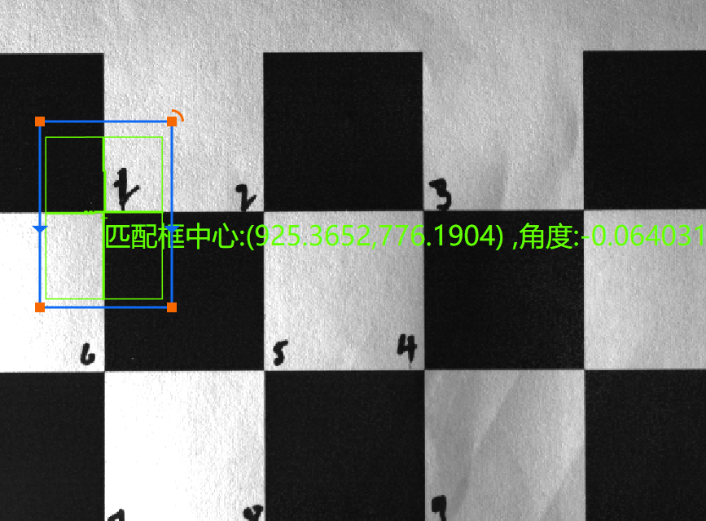
DAY 01 · 定位与标定
N点标定 · 坐标变换原理
标定原理 · 仿射变换矩阵
采集N组像素坐标↔物理坐标对应点
求解2×3仿射变换矩阵 H：Pw = H·Pi
矩阵含平移、旋转、缩放三个分量
N≥4，常用9点(平移)或12点(平移+旋转)
九点标定流程
关键参数与精度
① 高精度匹配锁角点模板
② 逐个识别9个格子交界
③ 记录每点像素X/Y
④ 配对30mm格距物理坐标
⑤ 软件拟合变换矩阵
像素精度：mm/pixel换算比
标定误差允许0.1~0.5
误差>0.5需重新标定
选交界角点：梯度最清晰
高精度匹配优于快速匹配
高精度匹配锁定格子交界角点
标定误差会被后续所有测量放大，必须用高精度匹配逐个锁点；点越多分布越开，像素精度越准
Notes:
N点标定通过采集多组像素与物理坐标对应点，求解仿射变换矩阵，实现像素坐标到物理坐标的换算。九点标定流程是先用高精度匹配锁定格子交界角点作为模板，然后逐个识别9个交界点并记录像素坐标，与30mm格距的物理坐标配对，软件拟合出变换矩阵。标定误差允许0.1到0.5，超过0.5需要重新标定。核心原则是标定误差会被后续所有测量放大，必须用高精度匹配。

Slide 5
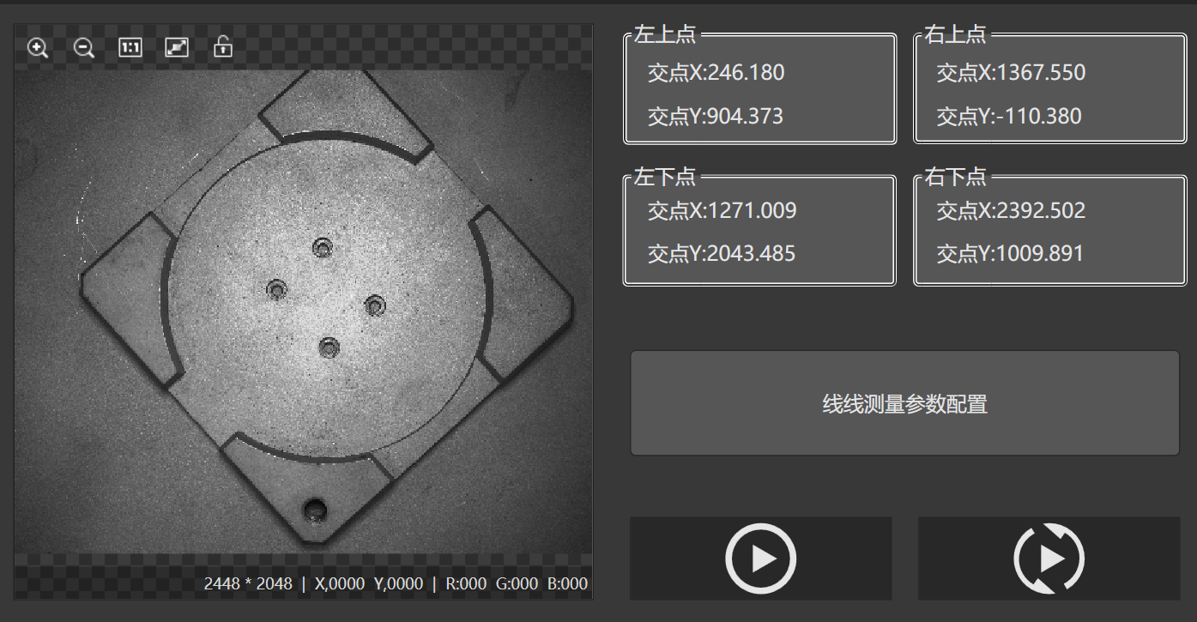
DAY 01 · 定位与标定
GUI运行界面设计
图像显示区 · 2448×2048 灰度图
结果显示区
四角点结果框：
左上 (246.2, 904.4)
右上 (1367.6, -110.4)
左下 (1271.0, 2043.5)
右下 (2392.5, 1009.9)
线线测量：夹角 -0.002°
参数配置区
线线测量参数设置入口
匹配/卡尺/标定参数可调
运行控制区
播放(连续运行) / 步进(单步)
车间人员直接看结果与操作
状态栏：分辨率 | 光标坐标 X,Y | 灰度值 R,G,B
Notes:
GUI运行界面分为左右两区。左侧是图像显示区，顶部有工具条，主窗口显示工装板灰度图，底部状态栏显示分辨率、光标坐标和颜色值。右侧是结果显示与参数区，包括四个角点结果框、线线测量参数配置入口和运行控制按钮。运行模式下的操作面板便于车间或上位机人员直接查看结果与运行控制。

Slide 6
DAY 02 · 脚本编程
数据处理模块原理
格式化模块
变量计算模块
数据流转机制
多数据拼接为字符串
配置结束符/分隔符
数组间分行输出
通信输出必备步骤
支持int/float/string
输出格式可自定义
表达式解析引擎
订阅前序结果[索引]
int/float/bool转换
初始化开关控制重置
支持四则运算/比较
每轮运行可累计或清零
模块间通过订阅连接
按索引引用输出结果
数据类型自动匹配
不匹配时需显式转换
分支模块按int选路
循环内外数据隔离
三层数据转换流程
原始层：视觉算子输出原始数据（坐标、角度、面积、分数等），数据类型各异，无法直接通信
处理层：变量计算做运算与类型转换，格式化做字符串拼接，脚本实现复杂逻辑
输出层：结构化字符串通过TCP发送至上位机/PLC，或在GUI中展示，实现检测结果的可通信、可显示
Notes:
数据处理是视觉流程的中间层。格式化模块将多个数值变量拼接为字符串，配置分隔符，是通信输出的必备步骤。变量计算模块支持表达式解析、订阅前序结果、类型转换和初始化控制。数据流转通过模块间订阅连接，按索引引用输出。核心是三层转换：原始算子数据经过变量计算和格式化处理，最终成为可通信可显示的结构化数据。

Slide 7
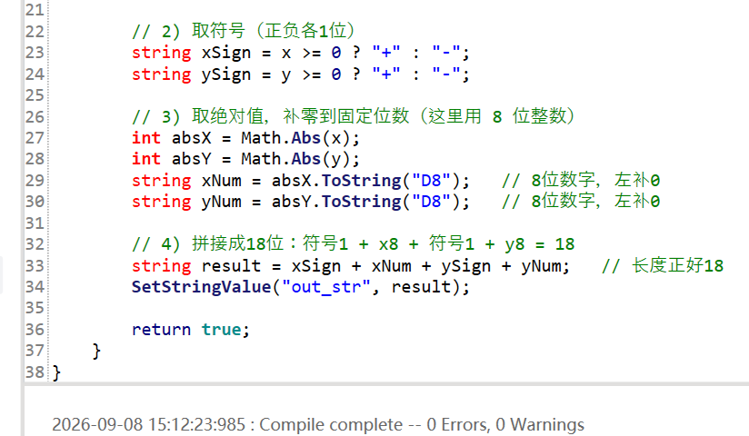
DAY 02 · 脚本编程
C#脚本扩展编程
脚本模块机制
扩展VM内置算子能力
定义输入/输出变量
C#语言编写逻辑
编译检查0错误0警告
每轮运行自动执行
18位定长字符串实现
D8格式：8位十进制补零
正负号单独处理拼接
输出：+00013663-00002640
符号1位+数字8位=18位
int无前置零→必须用string
脚本编辑器：输入输出变量定义 + C#代码实现
应用案例：数量判定OK/NG——脚本接收BLOB计数，与阈值比较后输出布尔结果，驱动分支模块选路
核心价值：内置算子无法完成的复杂逻辑（格式转换、条件组合、数学运算）都可通过脚本实现
Notes:
C#脚本模块扩展VisionMaster的内置算子能力。通过定义输入输出变量，在脚本中用C#语言编写复杂逻辑。18位定长字符串的实现使用D8格式说明符将整数格式化为8位十进制字符串，不足补前导零，正负号单独处理后拼接，最终输出符号1位加数字8位共18位。关键陷阱是int类型无法保留前导零，格式化输出必须转为string类型。脚本还可用于数量判定OK/NG等场景。

Slide 8
DAY 02 · 脚本编程
匹配算法与ROI区域
快速匹配 · 速度优先
高精度匹配 · 精度优先
基于边缘特征的快速搜索算法
特征清晰时匹配速度快
支持复数匹配（最大匹配个数）
适用于目标明确、干扰少的场景
输出：匹配中心、角度、分数
可配合位置修正传递偏移
基于灰度相关的亚像素配准
定位精度更高，抗干扰能力强
标定必须用高精度匹配
标定误差会被后续测量放大
输出：匹配中心、角度、分数
适用于标定、精定位场景
ROI固定搜索区域
原理：模板匹配只在ROI内搜索，ROI外不匹配 → 实现"只针对固定一片区域"
配置：ROI区域类型选图形类型 → ROI创建选绘制 → 形状选矩形/多边形/圆环
作用：排除干扰、提速、防误检；不设ROI则全图搜索，噪声多易错配
进阶：ROI限定范围 + 最大匹配个数 = 固定区域里一次找多个目标
Notes:
匹配算法有两种：快速匹配基于边缘特征，速度优先，支持复数匹配，适用于目标明确干扰少的场景；高精度匹配基于灰度相关，精度优先，抗干扰能力强，标定必须使用高精度匹配，因为标定误差会被后续所有测量放大。ROI固定搜索区域通过限定匹配范围，实现排除干扰、提速、防误检的效果。ROI加最大匹配个数可以实现固定区域里一次找多个目标。

Slide 9
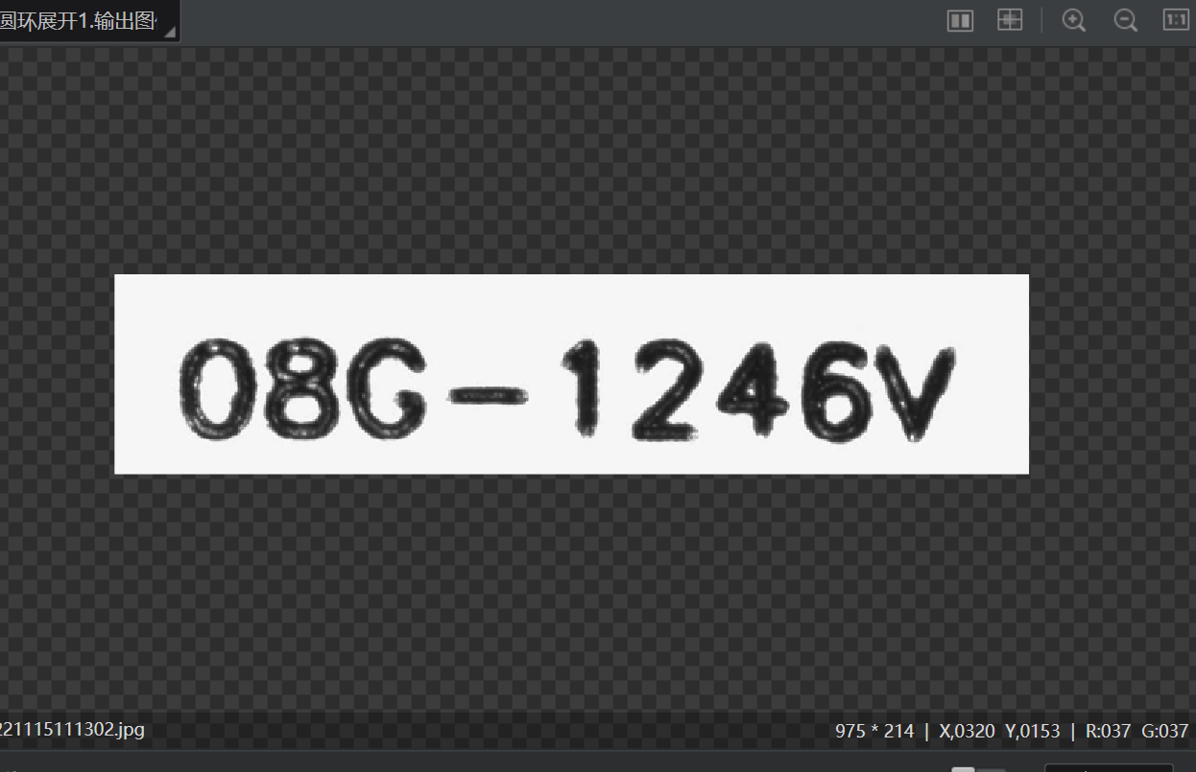
DAY 03 · 测量通信
卡尺测量算法原理
算法流程 · 六步边缘定位
输入ROI → 一维投影 → 差分滤波 → 边缘极性 → 亚像素插值 → 评分选择
关键参数
输出与应用
边缘模式：单边缘/边缘对
滤波尺寸：越大抗噪越强
边缘阈值：梯度0~255
边缘极性：白→黑/黑→白
最大结果数：返回个数上限
边缘点0/1坐标(X,Y)
测量宽度/间距/角度
匹配分数与边缘状态
边缘点可作直线查找输入
线线测量量夹角/距离
卡尺工具：模板匹配粗定位 + 卡尺精定位
一维投影+差分滤波实现亚像素边缘定位，边缘对模式测宽度间距，常与模板匹配组合（粗+精定位）
Notes:
卡尺工具用于测量物体宽度、边缘特征位置和边缘对间距。算法流程分六步：输入ROI、一维投影、差分滤波增强边缘抑制噪声、边缘极性判定、亚像素插值得出精确边缘位置、按评分选择最优结果。关键参数包括边缘模式、滤波尺寸、边缘阈值、边缘极性和最大结果数。输出边缘点坐标、测量宽度、分数和状态。卡尺常与模板匹配组合使用，模板匹配做粗定位，卡尺做精定位。

Slide 10
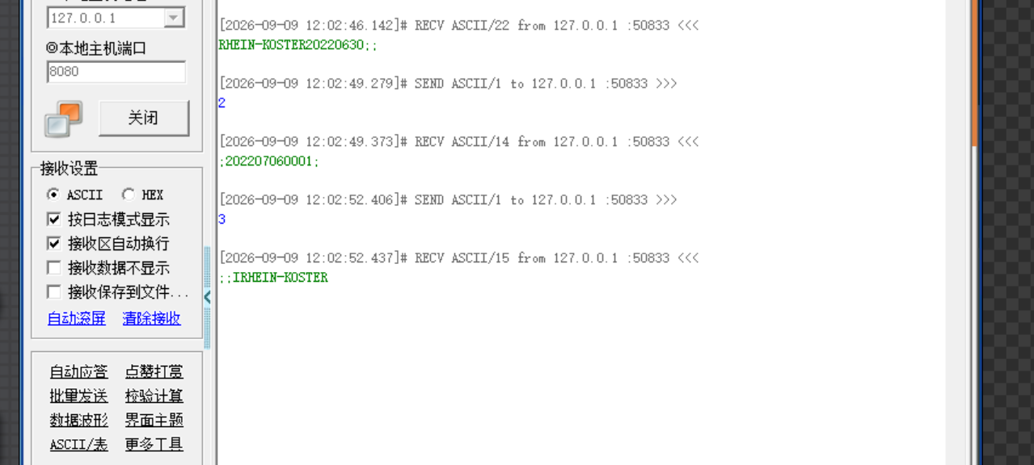
DAY 03 · 测量通信
圆环展开与TCP通信
TCP通信闭环机制
基于Socket的客户端/服务器模式
① 上位机发送触发指令字符串
② 接收模块解析指令内容
③ 脚本模块转int类型
④ 分支模块按int值选路执行
⑤ 对应检测流程运行识别
⑥ 格式化模块拼接结果字符串
⑦ 发送模块回传检测结果
实现：指令触发→检测→回传闭环
支持多指令多流程并行调度
圆环展开：极坐标→直角坐标，弯曲字符摊平
圆环展开原理
从起始角度将圆环展开为矩形
极坐标(r,θ)→直角坐标(x,y)
消除环状字符弯曲导致识别困难
展开后OCR识别率大幅提升
ROI跟随位置修正信息自适应
适用：瓶口/圆环零部件字符检测
Notes:
圆环展开从特定起始角度将圆环图像展开为矩形图像，通过极坐标到直角坐标的映射变换，消除圆环部件上字符因环状呈现导致的识别问题，展开后OCR识别率大幅提升。TCP通信基于Socket的客户端服务器模式，实现指令触发、检测运行、结果回传的完整闭环。通信流程包括接收指令、脚本转int、分支选路、检测运行、格式化回传七个步骤，支持多指令多流程并行调度。

Slide 11
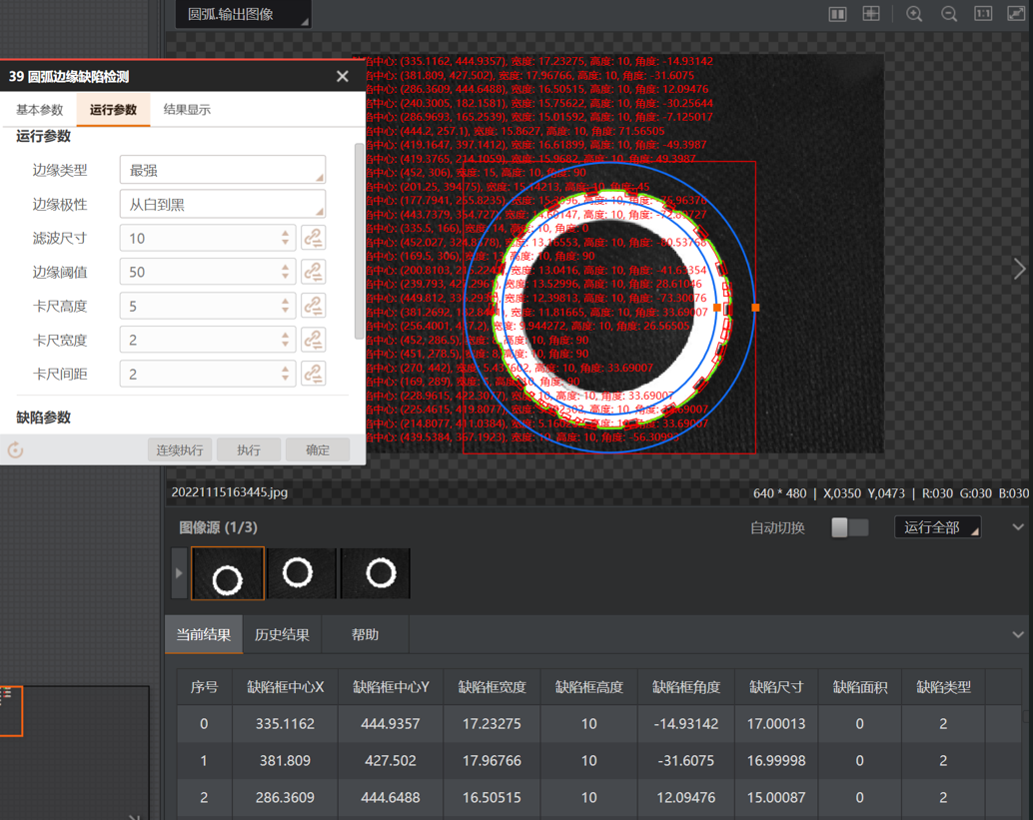
DAY 03 · 测量通信
缺陷检测方法体系
圆弧边缘缺陷检测
沿弧自动布卡尺，比对相邻卡尺中心偏移，超阈值判缺陷。核心三参：边缘阈值、卡尺间距、缺陷距离阈值
焊点检测与边缘对缺陷
焊点：BLOB分析面积/圆度判定虚焊漏焊；边缘对缺陷：参考边缘与实际边缘法向偏差测量
零配件综合检测
定位→测量→缺陷→分类全流程，模板匹配粗定位+卡尺精测量+缺陷阈值判定+分支输出结果
圆弧边缘缺陷：红框标注缺陷，绿点为正常边缘
共性原理：参考基准(拟合线/弧/BLOB)与实际检测比对 → 偏差/差异量化 → 阈值判定 → 缺陷定位标注
Notes:
缺陷检测有多种方法。圆弧边缘缺陷检测沿圆弧自动布置卡尺，比对相邻卡尺中心点的偏移，超过缺陷距离阈值判定为缺陷，核心参数是边缘阈值、卡尺间距和缺陷距离阈值。焊点检测通过BLOB分析面积和圆度判定虚焊漏焊。边缘对缺陷测量参考边缘与实际边缘的法向偏差。零配件综合检测整合定位、测量、缺陷、分类全流程。所有缺陷检测的共性原理是参考基准与实际检测比对，偏差量化后阈值判定。

Slide 12
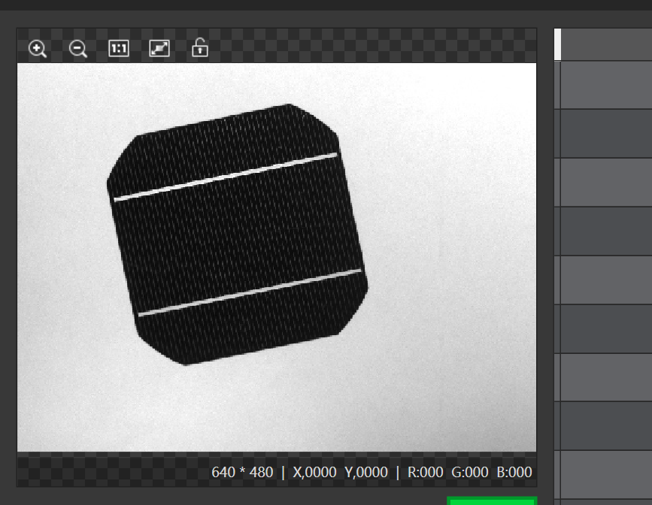
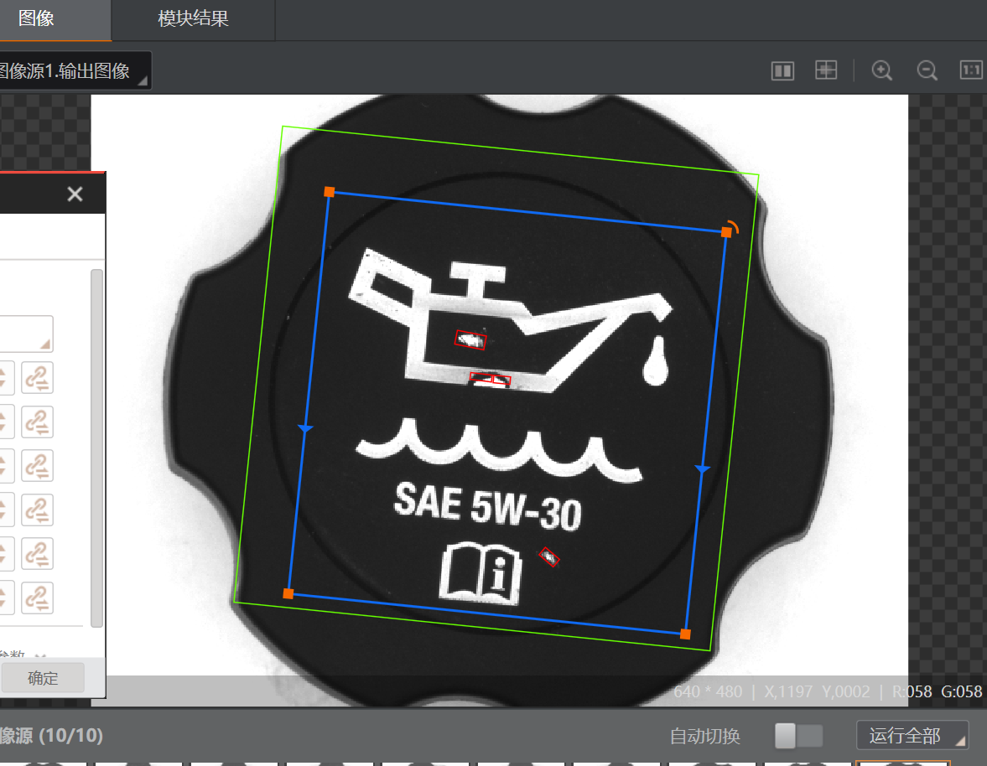
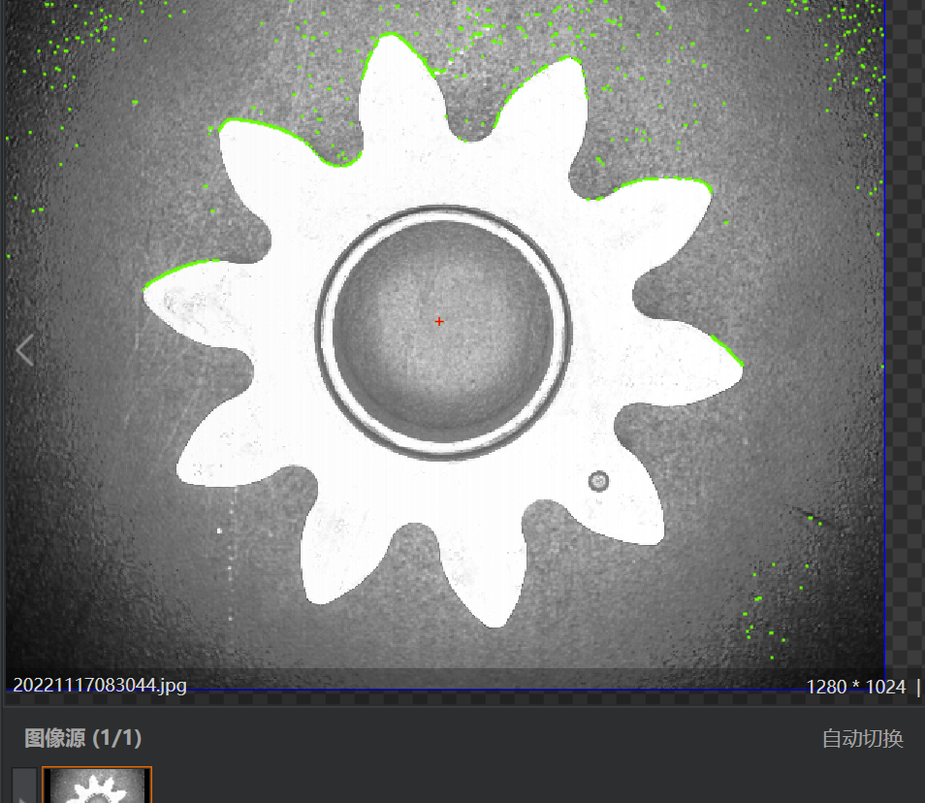
DAY 04 · 边缘缺陷与循环
边缘缺陷检测方法
电池片边缘缺陷
机油盖图标完整度
顶点检测验证
直线边缘缺陷
字符/图标缺陷
边缘查找计数
沿边缘等间距采样
计算法向距离偏差
超阈值标记缺陷位置
适用：电池片崩边缺角
模板与检测图像素比对
亮缺陷：多余像素
暗缺陷：缺失像素
分别设阈值判定
纸巾张数：边缘查找
每一张纸对应一条边
统计边缘个数=张数
边缘检测的扩展应用
Notes:
边缘缺陷检测有多种应用场景。直线边缘缺陷沿边缘等间距采样，计算每个采样点到参考线的法向距离，超过阈值标记缺陷，适用于电池片崩边缺角检测。字符图标缺陷通过模板与检测图像的像素比对，亮缺陷是多余像素，暗缺陷是缺失像素，分别设阈值判定。边缘查找还可用于计数，如纸巾张数检测，每一张纸对应一条边缘，统计边缘个数即为张数。

Slide 13
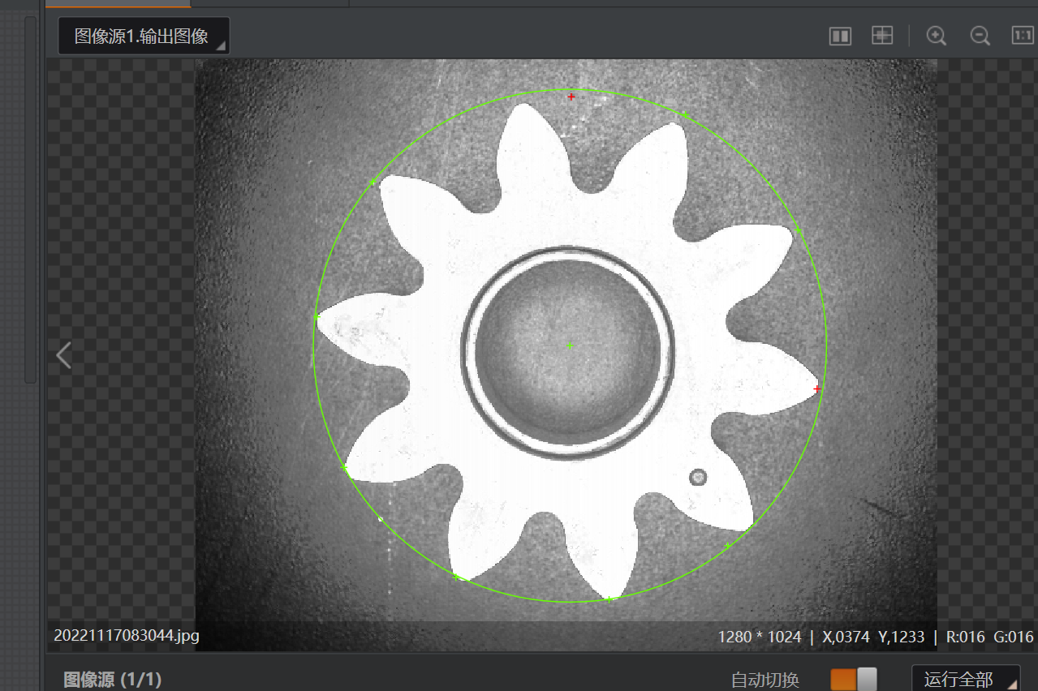
DAY 04 · 边缘缺陷与循环
Group循环机制原理
组合模块封装
将多个算子封装为循环体
循环内可含定位/测量/判定
循环索引变量自动递增
实现多目标批量检测
ROI绑定循环索引
ROI位置参数引用循环索引
每次循环自动偏移到下一目标
起始位置+索引×步距=当前ROI
无需手动创建多个检测模块
Group循环：ROI绑定循环索引，逐个目标检测
从"一个模块检一个目标"到"一个Group检N个目标"，是多目标检测场景的核心机制（16孔亮度、多顶点检测等）
Notes:
Group循环是VisionMaster中实现多目标批量检测的核心机制。组合模块将多个算子封装为循环体，循环内可包含定位、测量、判定等完整流程。循环索引变量自动递增，ROI的位置参数引用循环索引，每次循环自动偏移到下一个检测位置，计算公式是起始位置加索引乘步距。这样无需手动创建多个检测模块，一个Group就能检测N个目标，是16孔亮度测量、多顶点检测等多目标场景的关键。

Slide 14
DAY 04 · 边缘缺陷与循环
顶点检测与圆拟合验证
顶点检测流程
Group循环逐个尖角定位
每个尖角ROI内做边缘检测
提取尖角顶点坐标
收集所有顶点用于拟合验证
最小二乘圆拟合
所有顶点坐标代入拟合算法
输出圆心(x,y)、半径R
拟合误差反映顶点分布一致性
误差小→顶点检测准确可靠
顶点检测：Group循环逐个尖角识别 + 圆拟合验证
实测数据：圆心(645.6, 494.7)，半径442.7，拟合误差2.33，匹配点数8
方法论：检测+验证双保险——先循环检测逐个目标，再用几何拟合验证整体一致性，避免单点误判
Notes:
顶点检测采用Group循环逐个尖角识别的方式，每个尖角ROI内做边缘检测提取顶点坐标，收集所有顶点后用最小二乘法进行圆拟合验证。拟合输出圆心坐标、半径和拟合误差，误差小说明顶点分布一致、检测准确。实测数据圆心645.6,494.7，半径442.7，拟合误差2.33，匹配点数8。这种检测加验证的双保险方法，先循环检测逐个目标，再用几何拟合验证整体一致性，避免单点误判。

Slide 15
DAY 05 · 分类计数
分类判定逻辑体系
大小晶片分类
工业端子识别
胶囊三级判定
BLOB分析提取面积
面积阈值区分大/小晶片
条件检测输出布尔结果
分支模块分流输出
分别计数统计
颜色识别区分端子类型
BLOB计数统计个数
多条件AND/OR组合判定
颜色+数量双重验证
防止漏放错放
BLOB个数→第一级判据
个数少→判定漏放
面积异常→判定错放
正常→判定OK
三级分支分流输出
分类判定通用逻辑链
① 特征提取：BLOB分析/亮度测量/颜色识别 → 输出面积、个数、灰度、颜色等量化特征
② 条件判定：条件检测模块，单条件阈值比较或多条件AND/OR组合 → 输出布尔结果
③ 分支分流：分支模块按int/布尔值选路 → 不同结果走不同输出路径
④ 计数汇总：变量计算累计各分类数量 → 格式化输出整件检测结果
Notes:
分类判定有多种应用场景。大小晶片分类通过BLOB分析提取面积，用面积阈值区分大小晶片。工业端子识别结合颜色识别和BLOB计数，多条件组合判定。胶囊检测采用三级判定逻辑，BLOB个数是第一级判据，个数少判漏放，面积异常判错放，正常判OK。分类判定的通用逻辑链是：特征提取、条件判定、分支分流、计数汇总四步。

Slide 16
DAY 05 · 分类计数
综合应用方法论总结
01
02
03
04
05
分割定位
特征提取
条件判据
分流计数
通信输出
模板匹配
位置修正
ROI划分
BLOB分析
卡尺测量
亮度/颜色
阈值比较
多条件组合
脚本逻辑
分支选路
变量累计
分类统计
格式化拼接
TCP发送
GUI展示
循环统计的两层架构
循环内：单件判定——每个目标独立做特征提取和条件判定，输出单件OK/NG结果
循环外：整件汇总——变量计算模块累计各分类数量，整件合格判定，格式化输出最终结果
关键：循环内外数据隔离，初始化开关控制每轮重置或累计，避免数据污染
Notes:
综合应用的统一套路分为五步：分割定位、特征提取、条件判据、分流计数、通信输出。这是所有视觉检测项目的通用方法论。循环统计采用两层架构：循环内做单件判定，每个目标独立做特征提取和条件判定；循环外做整件汇总，变量计算累计各分类数量，格式化输出最终结果。关键是循环内外数据隔离，初始化开关控制每轮重置或累计。

Slide 17
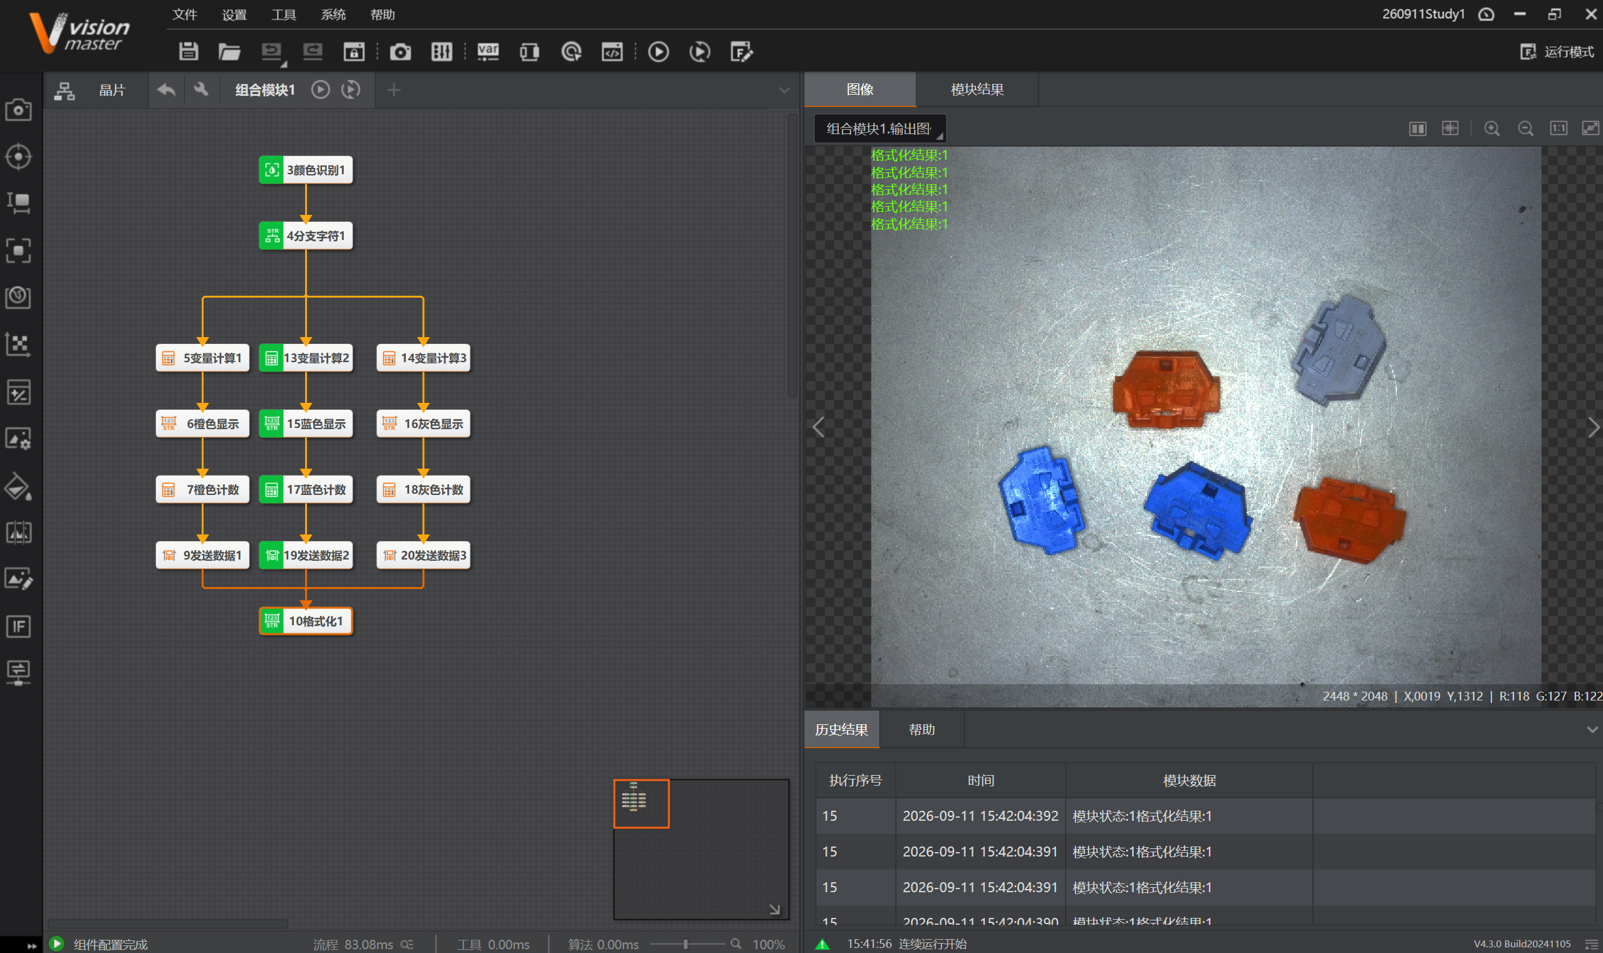
DAY 05 · 分类计数
工业端子计数分类
检测流程 · 颜色识别分支计数
① 颜色识别 · HSV空间分割，区分橙/蓝/灰三色端子
② 分支字符 · 按颜色类型分流，三路并行处理
橙色端子
变量计算+计数
发送数据
蓝色端子
变量计算+计数
发送数据
灰色端子
变量计算+计数
发送数据
实测：橙×2 / 蓝×2 / 灰×1，共5个端子
③ 格式化汇总 · 三路计数结果拼接，统一输出通信
核心算法原理
难点：Group循环内单件判定，循环外变量累计；颜色+数量双重验证防漏放错放
颜色识别：HSV色彩空间阈值分割，按色相区分端子类型
分支计数：分支字符模块按颜色选路，每路独立变量累计
双重验证：颜色判定+BLOB数量校验，防止漏放/错放/混料
Notes:
工业端子计数分类是本次实习最具挑战性的综合应用。核心思路是先用颜色识别在HSV空间区分橙、蓝、灰三种端子，再通过分支字符模块按颜色三路分流，每路独立做变量计算和计数，最后格式化汇总输出。难点在于Group循环内单件判定与循环外变量累计的配合，以及颜色加数量的双重验证机制，有效防止漏放、错放和混料问题。实测场景为2橙2蓝1灰共5个端子。

Slide 18
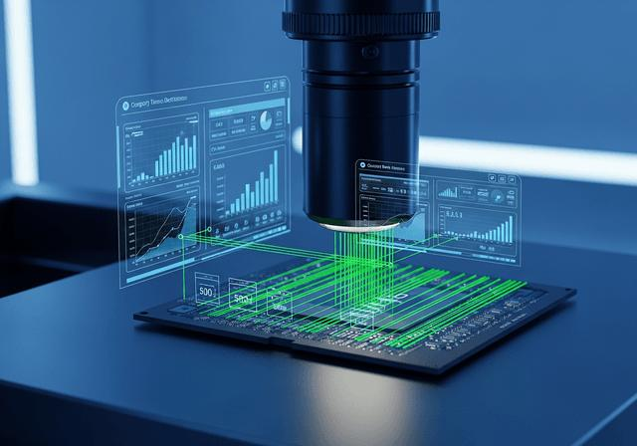

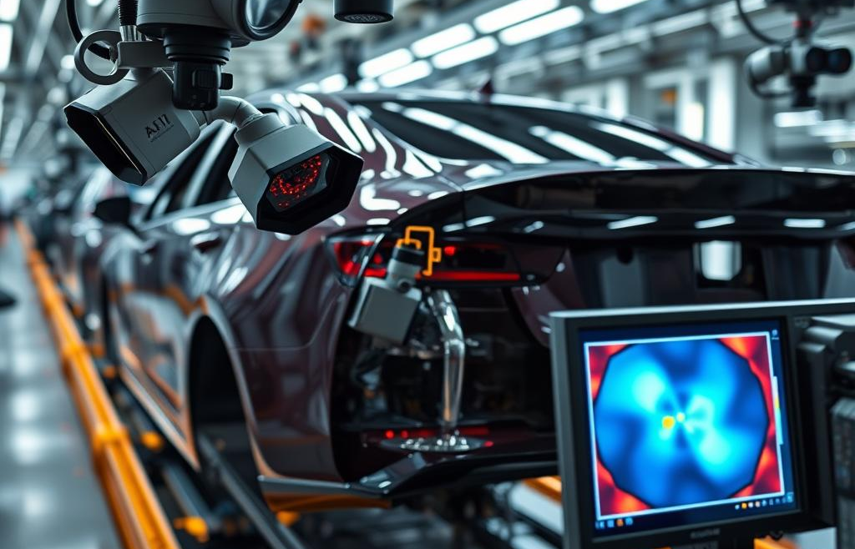
INDUSTRIAL APPLICATIONS
机器视觉的工业应用场景
半导体 · 芯片晶圆缺陷检测
汽车制造 · 发动机零部件检测
汽车涂装 · 车身表面缺陷检测
覆盖行业
电子半导体：晶圆缺陷、芯片封装、PCB板检测、元器件定位
汽车制造：零部件尺寸测量、车身涂装检测、装配引导、焊缝检测
3C电子：手机屏幕缺陷、连接器检测、螺丝装配验证、标签OCR识别
食品医药：包装完整性、生产日期识别、瓶盖密封、药片分拣
Notes:
机器视觉在工业中的应用非常广泛。半导体行业用于芯片晶圆缺陷检测，汽车制造用于发动机零部件和车身涂装检测，3C电子用于屏幕缺陷和装配验证，食品医药用于包装和分拣。这些应用场景和我们实习中学习的定位、测量、缺陷检测、识别分类能力是一一对应的。

Slide 19

CORE VALUE
机器视觉的核心工业价值
99.9%
24/7
检测精度
持续运行
微米级尺寸测量，缺陷检出率远超人工目检，一致性稳定可靠
不受疲劳、情绪、班次影响，全天候在线检测，生产节拍稳定
↓40%
柔性
人力成本
快速换型
一台视觉系统替代多名质检工，减少漏检误检造成的返工损失
软件参数化配置，换产品只需调ROI和阈值，适配多品种小批量
AI视觉品检流水线：机械臂+相机+数据看板
Notes:
机器视觉的核心工业价值体现在四个方面：99.9%的检测精度，微米级尺寸测量；24/7全天候持续运行，不受人为因素影响；降低约40%的人力成本；柔性快速换型，适配多品种小批量生产。这些价值正是工业4.0和智能制造的基础。

Slide 20
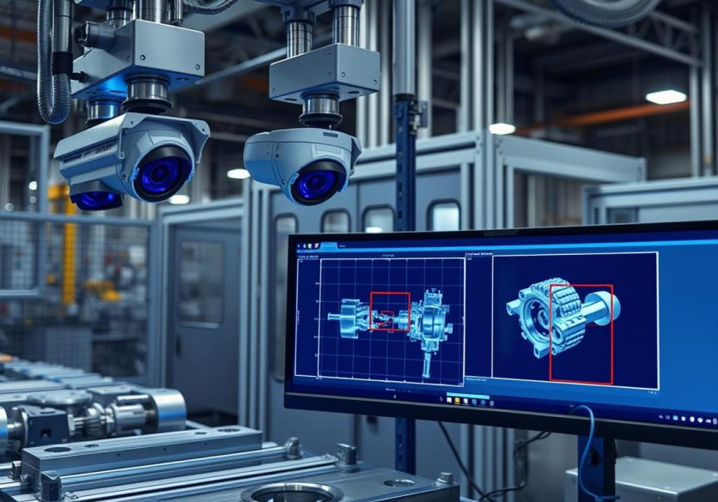
FUTURE TRENDS
技术发展与未来展望
AI + 深度学习
从规则算法走向深度学习，缺陷分类、异常检测能力大幅提升，少样本学习降低标注成本
3D视觉 + 多光谱
线激光、结构光3D检测，红外/紫外多光谱成像，突破2D视觉的高度和材质局限
边缘计算 + 工业互联
端侧AI推理实时响应，检测数据上云形成质量闭环，与MES/ERP系统深度集成
多相机协同检测：3D重建+缺陷标注
本次实习掌握的定位、测量、缺陷检测、识别分类、通信脚本五大能力，是工业视觉系统的核心基础，也是迈向AI视觉和智能制造的起点
Notes:
机器视觉技术正在向三个方向发展：AI加深度学习，从规则算法走向数据驱动；3D视觉加多光谱，突破2D视觉的局限；边缘计算加工业互联，实现质量闭环和系统集成。我们这次实习掌握的五大核心能力，是工业视觉系统的基础，也是未来发展的起点。

Slide 21
工业机器视觉编程实训
专业生产实习汇报
Vision Master
2026年9月17日
汇报人：×××
第一组

